Slide 1




Slide 2







Chán quá chị ơi! Nhiều quần áo quá nên em tìm mãi mà chẳng có bộ nào ưng ý để mặc đi chơi. Huhuhu...
Em xem kìa, tại Cao Bằng có bao nhiêu bạn nhỏ chưa có áo ấm để mặc trong mùa đông giá rét. Đáng ra em phải thấy mình thật may mắn chứ!

Slide 3


Hay chị em mình cùng nhau soạn quần áo để ủng hộ các bạn nhỏ chị nhỉ? Chị thấy sao?
Em xem kìa, tại Cao Bằng có bao nhiêu bạn nhỏ chưa có áo ấm để mặc trong mùa đông giá rét. Đáng ra em phải thấy mình thật may mắn chứ!
Em suy nghĩ được như vậy, chị mừng lắm! Chị đồng ý cả hai tay luôn. Mình bắt tay vào thực hiện thôi nào....

Slide 4




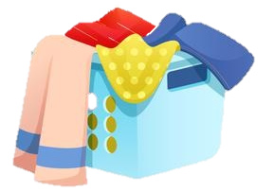

Chị nghĩ đầu tiên mình sẽ soạn quần áo mùa đông không mặc nữa. Sau đó, chúng ta sẽ đem đi giặt rồi gấp gọn. Cuối cùng, mình sẽ gửi đến chương trình “Áo ấm cho em”.
学
习
目
标
1、认识长方体正方体的展开图，能够知道各个面展开后的图中位置。
2、理解并掌握长方体正方体表面积的计算方法。
3、运用公式解决实际问题。
Cùng thực hiện thôi nào....

Slide 5







学
习
目
标
Soạn quần áo mùa đông
Hãy giúp chị em tớ gửi áo ấm cho các bạn nhỏ nha!
1、认识长方体正方体的展开图，能够知道各个面展开后的图中位置。
2、理解并掌握长方体正方体表面积的计算方法。
3、运用公式解决实际问题。
Giặt quần áo vừa soạn
Phơi rồi gấp gọn gàng
Chuyển phát nhanh

Slide 6


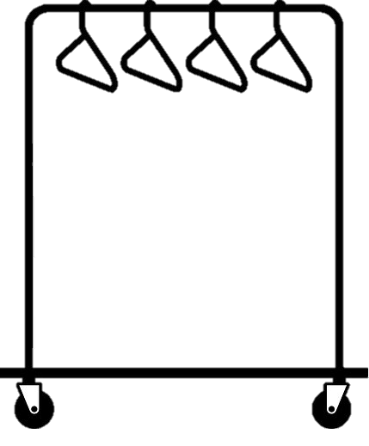

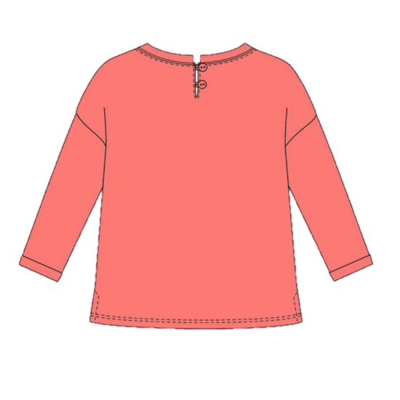
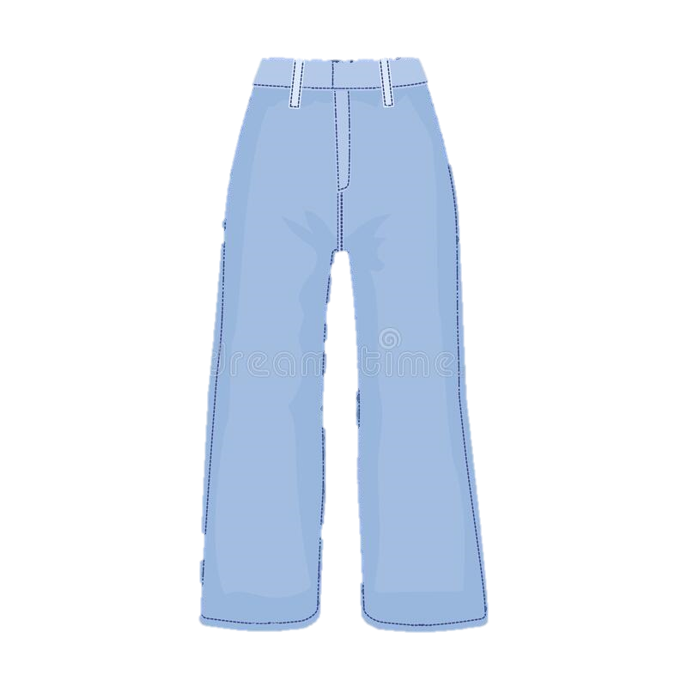
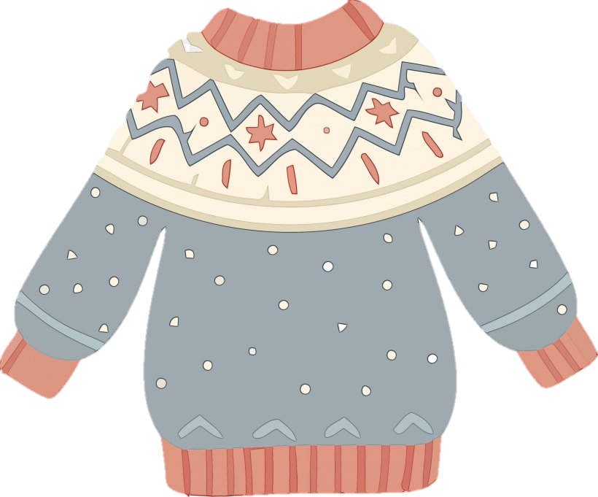






Cảm ơn các bạn nhé! Chúng tớ sẽ mang quần áo đi giặt.
Hãy giúp tớ soạn quần áo mùa đông bằng cách trả lời câu hỏi bài cũ bạn nhé!
学
习
目
标
1、认识长方体正方体的展开图，能够知道各个面展开后的图中位置。
2、理解并掌握长方体正方体表面积的计算方法。
3、运用公式解决实际问题。
Notes:
Kiểm tra bài cũ “Lập làng giữ biển” - Yêu cầu: Hãy chọn số ghi trên quần, áo và trả lời câu hỏi để có thể mang giặt những chiếc áo ấm đó! - Thực hiện: GV kích vào số -> ra câu hỏi -> kích vào quần/áo tương ứng để trở về - Sau khi HS trả lời xong 4 câu hỏi, ấn tiếp hiệu ứng để hiện lời cảm ơn và cô bé

Slide 7

学
习
目
标
Soạn quần áo mùa đông
Cùng chị em tớ giặt sạch quần áo nào!
1、认识长方体正方体的展开图，能够知道各个面展开后的图中位置。
2、理解并掌握长方体正方体表面积的计算方法。
3、运用公式解决实际问题。
Giặt quần áo vừa soạn
Phơi rồi gấp gọn gàng
Chuyển phát nhanh

Slide 8
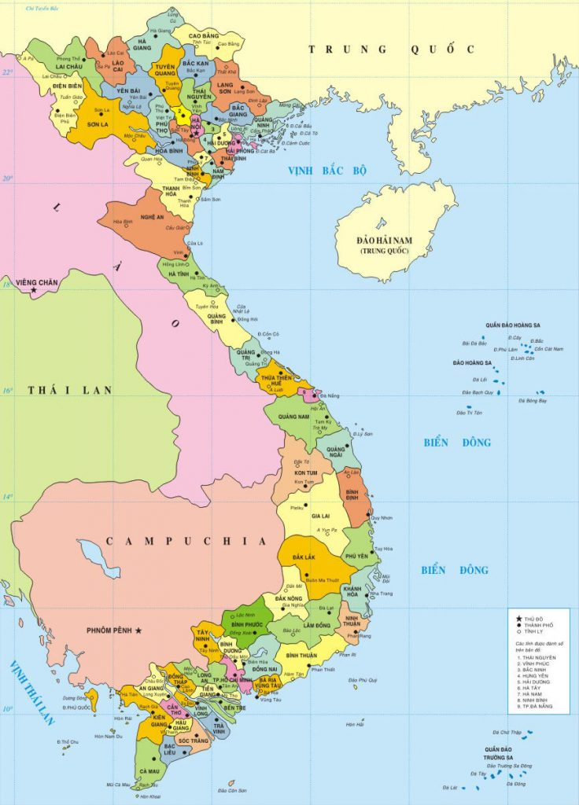
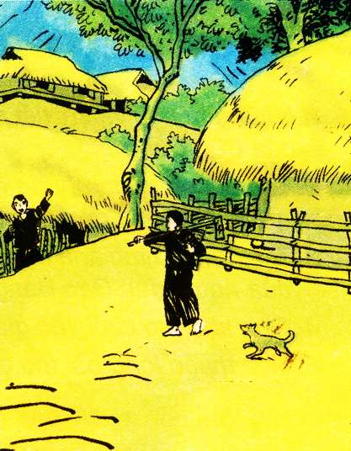
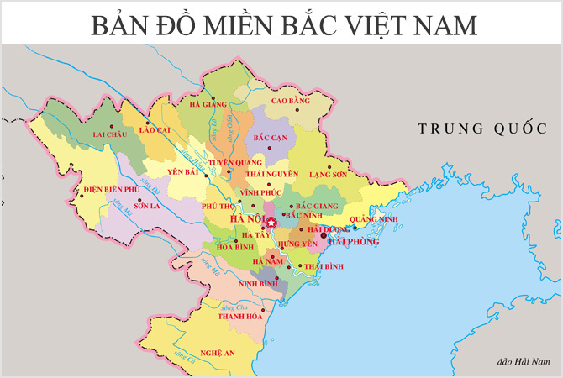

Cao Bằng
Notes:
GVGT về Cao Bằng: Ở phía đông bắc nước ta, giáp Trung Quốc. Nơi đây từng là căn cứ địa CM trong thời kì kháng chiến chống Pháp. Nơi đó có hang Pắc Bó, suối Lê Nin. Nơi BH bàn đá chông chên dịch sử Đảng. So với những ngày tháng đầy cam go ấy, Cao Bằng ngày nay đã đổi khác rất nhiều nhưng có một điều mãi mãi không bao giờ thay đổi đó là tình người, tình đất Cao Bằng. Hôm nay cô trò chúng mình sẽ cùng đến với bài thơ Cao Bằng của nhà thơ Trúc Thông để cảm nhận hết vẻ đẹp của mảnh đất ấy.

Slide 10
Đọc đúng, trôi chảy;
đọc diễn cảm bài đọc.
YÊU CẦU
CẦN ĐẠT
Trình bày được nội dung, ý nghĩa bài đọc.

Slide 11





Các bạn lớp 5 hãy giúp chúng mình hoàn thành nhiệm vụ luyện đọc. Các bạn đọc tốt sẽ mang lại nhiều bột giặt cho chị em tớ nhé!
Hết bột giặt rồi phải làm sao đây?
学
习
目
标
1、认识长方体正方体的展开图，能够知道各个面展开后的图中位置。
2、理解并掌握长方体正方体表面积的计算方法。
3、运用公式解决实际问题。

Slide 12
Luyện đọc
Bài thơ chia thành 4 đoạn
Đoạn 1: Khổ thơ đầu.
Đoạn 2: Khổ thơ 2 và 3.
Đoạn 3: Khổ thơ 4 và 5
Đoạn 4: Khổ thơ 6

Slide 13


* Thể thơ 5 chữ được ngắt theo nhịp phổ biến nào?
Nhịp 2/3 hoặc 3/2
Cao Bằng, rõ thật cao!
Rồi dần bằng bằng xuống
Đầu tiên là mận ngọt
Đón môi ta dịu dàng.
* Tìm cách ngắt nhịp thơ 2 khổ thơ sau.
Rồi đến chị rất thương
Rồi đến em rất thảo
Ông lành như hạt gạo
Bà hiền như suối trong.

Slide 14


Cảm ơn các bạn! Phần đọc tuyệt vời của các bạn đã giúp chúng mình có bột giặt để giặt quần áo.
学
习
目
标
1、认识长方体正方体的展开图，能够知道各个面展开后的图中位置。
2、理解并掌握长方体正方体表面积的计算方法。
3、运用公式解决实际问题。

Slide 15
学
习
目
标
Soạn quần áo mùa đông
Cùng chị em tớ giặt sạch quần áo nào!
1、认识长方体正方体的展开图，能够知道各个面展开后的图中位置。
2、理解并掌握长方体正方体表面积的计算方法。
3、运用公式解决实际问题。
Giặt quần áo vừa soạn
Phơi rồi gấp gọn gàng
Chuyển phát nhanh

Slide 16

Tìm hiểu bài

Slide 17

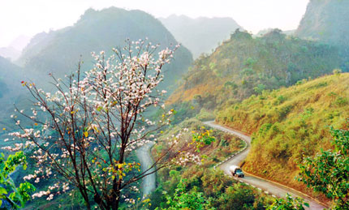
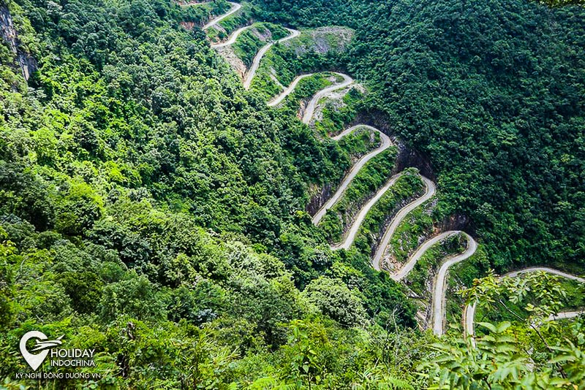
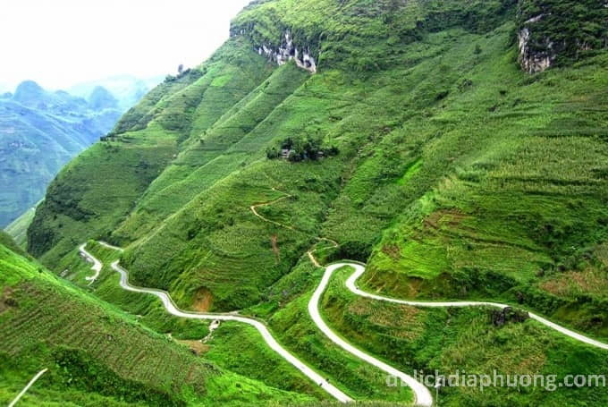

1. Đọc thầm khổ thơ 1 và tìm những từ ngữ, chi tiết nói lên địa thế đặc biệt của Cao Bằng.
- Muốn đến Cao Bằng phải qua Đèo Gió, vượt Đèo Giàng, lại vượt đèo Cao Bắc.
* Em biết gì về những đèo này?
Đèo Gió
Đèo Giàng
Đèo Cao Bắc
Đèo Gió, Đèo Giàng: hai đèo thuộc tỉnh Bắc Kạn, nằm trên đường từ Bắc Kạn đi Cao Bằng.
Đèo Cao Bắc: đèo thuộc tỉnh Cao Bằng.

Slide 18
* Cao Bằng có địa thế như thế nào?
Cao Bằng có địa thế rất xa xôi, đặc biệt hiểm trở.
* Những từ ngữ nào cho em biết điều đó?
Sau khi qua, lại vượt, lại vượt
Các động từ và điệp ngữ kết hợp với các địa danh dùng rất khéo diễn tả những cung đường quanh co, hiểm trở, những con đèo trập trùng, thăm thẳm, cao vút mà ai đến Cao Bằng cũng phải trèo qua biết bao mệt mỏi, vất vả nhưng cảm thấy vô cùng tự hào về nơi đây – một mảnh đất hồn thiêng của Tổ quốc Việt Nam.
* Nêu ý đoạn 1.
Ý 1: Địa thế đặc biệt của Cao Bằng.

Slide 19
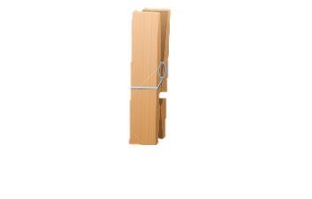

Slide 20
* Đọc thầm khổ thơ 2 & 3 và cho biết: Em có nhận xét gì về người Cao Bằng?
- Người Cao Bằng rất đôn hậu, mến khách.
* Em hiểu “đôn hậu” nghĩa thế nào?
- Hiền từ, dễ gần, vị tha, trung thực.
* Tác giả đã sử dụng những từ ngữ và hình ảnh nào để nói lên lòng mến khách, sự đôn hậu của người Cao Bằng?
Mến khách
Đôn hậu
Người trẻ
Rất thương, rất thảo
Người già
Lành như hạt gạo
Mận ngọt đón môi ta dịu dàng.
Hiền như suối trong
* Nêu ý khổ thơ 2&3.
Ý 2: Người Cao Bằng đôn hậu và mến khách.

Slide 21


Slide 22
* Đọc khổ thơ 4&5 và trả lời câu hỏi: Tìm những hình ảnh thiên nhiên được so sánh với lòng yêu nước của người dân Cao Bằng.
Còn núi non Cao Bằng
Đo làm sao cho hết
Như lòng yêu đất nước
Sâu sắc người Cao Bằng.
Tình yêu đất nước của người Cao Bằng cao như núi, không đo hết được.
Đã dâng đến tận cùng
Hết tầm cao Tổ quốc
Lại lặng thầm trong suốt
Như suối khuất rì rào.
Tình yêu đất nước của người Cao Bằng trong trẻo và sâu sắc như suối sâu rì rào.
* “ Lặng thầm” nghĩa là gì?
Âm thầm, lặng lẽ, ít ai biết đến.
Tình yêu quê hương, đất nước của người Cao Bằng rất sâu sắc mà giản dị, thầm lặng như núi cao, như nước suối sâu trong suốt, rì rào quanh năm, vừa lặng thầm tiềm tàng, vừa bao la.
* Nêu ý khổ thơ 4 & 5.
Ý 3: Lòng yêu nước sâu sắc của người dân Cao Bằng.

Slide 24
* Qua khổ thơ cuối bài, tác giả muốn nói lên điều gì?
Cao Bằng có vị trí rất quan trọng.
Người Cao Bằng vì cả nước mà giữ lấy biên cương…
Khổ thơ cuối khẳng định tầm vóc lịch sử lớn lao của Cao Bằng, đó là phên giậu của đất nước, là dải biên cương của Tổ quốc thân yêu mà dân tộc ta, đồng bào Cao Bằng phải giữ lấy.
* Nêu ý khổ thơ 6.
Ý 3: Niềm biết ơn sâu sắc đối với người dân Cao Bằng.

Slide 26
N
ộ
i
d
u
n
g
Ca ngợi Cao Bằng, mảnh đất có địa thế đặc biệt, có những người dân mến khách, đôn hậu đang gìn giữ biên cương của Tổ quốc.

Slide 27
学
习
目
标
Em đã thu và gấp xong quần áo rồi chị ơi!
1、认识长方体正方体的展开图，能够知道各个面展开后的图中位置。
2、理解并掌握长方体正方体表面积的计算方法。
3、运用公式解决实际问题。

Slide 28
学
习
目
标
Đóng đồ và chuyển đến các bạn nhỏ Cao Bằng thôi!
Soạn quần áo mùa đông
1、认识长方体正方体的展开图，能够知道各个面展开后的图中位置。
2、理解并掌握长方体正方体表面积的计算方法。
3、运用公式解决实际问题。
Giặt quần áo vừa soạn
Phơi rồi gấp gọn gàng
Chuyển phát nhanh

Slide 29
Luyện đọc
diễn cảm

Slide 30
Nêu giọng đọc toàn bài thơ.
Đọc toàn bài với giọng nhẹ nhàng, tình cảm, thể hiện lòng yêu mến núi non, đất đai và con người Cao Bằng.
Nhấn giọng ở những từ ngữ gợi tả, gợi cảm.

Slide 31



ĐỌC DIỄN CẢM BA KHỔ THƠ ĐẦU
Sau khi qua Đèo Gió
Ta lại vượt Đèo Giàng
Lại vượt qua Cao Bắc
Thì ta tới Cao Bằng.
Cao Bằng, rõ thật cao!
Rồi dần bằng bằng xuống
Đầu tiên là mận ngọt
Đón môi ta dịu dàng.
Rồi đến chị rất thương
Rồi đến em rất thảo
Ông lành như hạt gạo
Bà hiền như suối trong.

Slide 32


Cảm ơn các bạn! Chúng tớ đã đóng xong đồ và gửi đến các em nhỏ Cao Bằng rồi.

Slide 33
学
习
目
标
Soạn quần áo mùa đông
1、认识长方体正方体的展开图，能够知道各个面展开后的图中位置。
2、理解并掌握长方体正方体表面积的计算方法。
3、运用公式解决实际问题。
Giặt quần áo vừa soạn
Phơi rồi gấp gọn gàng
Chuyển phát nhanh

Slide 34

Đọc đúng, trôi chảy;
đọc diễn cảm bài đọc.
YÊU CẦU
ĐẠT
ĐƯỢC
Trình bày được nội dung, ý nghĩa bài đọc.

Slide 35

ĐỊNH HƯỚNG HỌC TẬP TIẾP THEO
- Học thuộc lòng bài thơ
Trả lời câu hỏi, học thuộc nội dung bài.
- Chuẩn bị bài: “Phân xử tài tình”

Slide 36







Đọc đoạn 1 và trả lời câu hỏi:Bố và ông của Nhụ
bàn với nhau việc gì?
学
习
目
标
1、认识长方体正方体的展开图，能够知道各个面展开后的图中位置。
2、理解并掌握长方体正方体表面积的计算方法。
3、运用公式解决实际问题。
Âm thanh
khi chọn Đúng
Họp làng để đưa đàn bà và trẻ con ra đảo.
Họp làng để bàn việc đánh cá ngoài đảo.
Âm thanh
khi chọn Sai
Họp làng để bàn việc giúp đỡ đàn bà và trẻ con.

Slide 37
Đọc đoạn 2 và cho biết: Việc lập làng mới ngoài đảo có lợi gì?
学
习
目
标
1、认识长方体正方体的展开图，能够知道各个面展开后的图中位置。
2、理解并掌握长方体正方体表面积的计算方法。
3、运用公式解决实际问题。
Đất rộng, bãi dài, cây xanh, nước ngọt, ngư trường gần.
Âm thanh
khi chọn Đúng
Có đất để phơi lưới, buộc thuyền.
Âm thanh
khi chọn Sai
Ở gần luồng cá nên đánh cá dễ dàng.

Slide 38
Đọc đoạn 4 và trả lời câu hỏi: Nhụ nghĩ về kế hoạch của bố như thế nào?
学
习
目
标
1、认识长方体正方体的展开图，能够知道各个面展开后的图中位置。
2、理解并掌握长方体正方体表面积的计算方法。
3、运用公式解决实际问题。
Nhụ chưa tin lắm vào kế hoạch và ước mơ của bố.
Âm thanh
khi chọn Đúng
Nhụ tin vào kế hoạch và ước mơ
của bố.
Âm thanh
khi chọn Sai
Nhụ không tin vào kế hoạch và ước mơ của bố.

Slide 39
Hãy nêu ý nghĩa của câu chuyện.
学
习
目
标
1、认识长方体正方体的展开图，能够知道各个面展开后的图中位置。
2、理解并掌握长方体正方体表面积的计算方法。
3、运用公式解决实际问题。
Ca ngợi những người dân chài có tinh thần xây dựng và giữ gìn mảnh đất của Tổ quốc.
Âm thanh
khi chọn Đúng
Ca ngợi những người dân chài dám lập làng mới ngoài đảo.
Âm thanh
khi chọn Sai
Cả hai ý trên đều đúng.

